Slide 1
Ukončení zkouškového období
předběžné výsledky SRZk 2019/2020
Tomáš Grus
II. Chirurgická klinika kardiovaskulární chirurgie VFN a 1.LF UK

Slide 2
Letošní akademický rok až po jeho uzavření
- cca konec října 2020
Ukončení zkouškového období – předběžné výsledky SRZk 2019/2020
Kolegium děkana 18.9.2020

Slide 3
Chirurgie - ČP
Ukončení zkouškového období – předběžné výsledky SRZk 2019/2020
Kolegium děkana 18.9.2020

Slide 4
Chirurgie - AP
Ukončení zkouškového období – předběžné výsledky SRZk 2019/2020
Kolegium děkana 18.9.2020

Slide 5
Interna - ČP
Ukončení zkouškového období – předběžné výsledky SRZk 2019/2020
Kolegium děkana 18.9.2020

Slide 6
Interna - AP
Ukončení zkouškového období – předběžné výsledky SRZk 2019/2020
Kolegium děkana 18.9.2020

Slide 7
Gynekologie - ČP
Ukončení zkouškového období – předběžné výsledky SRZk 2019/2020
Kolegium děkana 18.9.2020

Slide 8
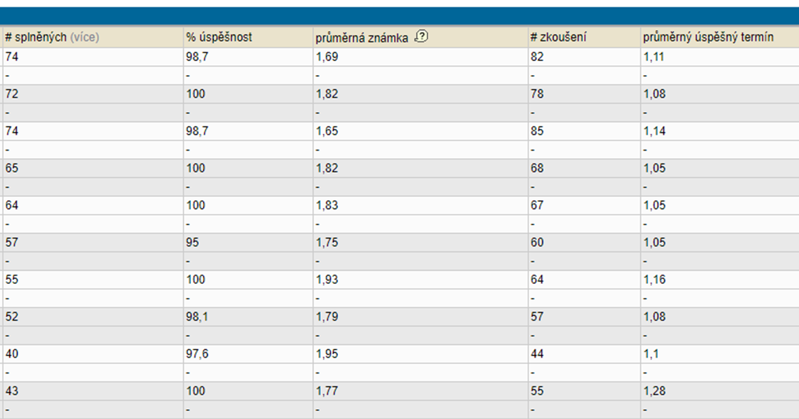
Gynekologie – AP
Ukončení zkouškového období – předběžné výsledky SRZk 2019/2020
Kolegium děkana 18.9.2020

Slide 9
Pediatrie - ČP
Ukončení zkouškového období – předběžné výsledky SRZk 2019/2020
Kolegium děkana 18.9.2020

Slide 10
Pediatrie - AP
Ukončení zkouškového období – předběžné výsledky SRZk 2019/2020
Kolegium děkana 18.9.2020

Slide 11
Hygiena a epidemiologie - ČP
Ukončení zkouškového období – předběžné výsledky SRZk 2019/2020
Kolegium děkana 18.9.2020

Slide 12
Hygiena a epidemiologie - AP
Ukončení zkouškového období – předběžné výsledky SRZk 2019/2020
Kolegium děkana 18.9.2020

Slide 13
Veřejné zdravotnictví a medicínské právo - ČP
Veřejné zdravotnictví a medicínské právo
Veřejné zdravotnictví a medicínské právo
Ukončení zkouškového období – předběžné výsledky SRZk 2019/2020
Kolegium děkana 18.9.2020

Slide 14
Veřejné zdravotnictví a medicínské právo - AP
Ukončení zkouškového období – předběžné výsledky SRZk 2019/2020
Kolegium děkana 18.9.2020

Slide 15
Děkuji za pozornost
Ukončení zkouškového období – předběžné výsledky SRZk 2019/2020
Kolegium děkana 18.9.2020

